Slide 1
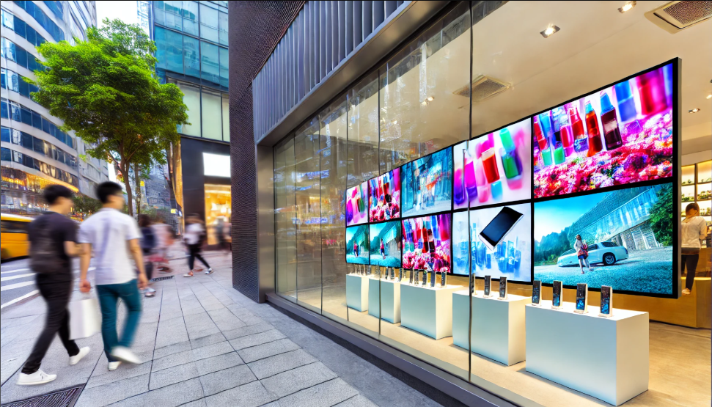
Objectif du projet
INFOPROD :
Le projet InfoProd a pour but de mettre en place un système d’affichage dynamique dans plusieurs bâtiments du lycée Joseph Gaillard.
Ce système permet :
  d’afficher des informations administratives,
  de visualiser la production d’énergie renouvelable (panneaux solaires, éolienne),
  d’afficher des statistiques et les économies de CO₂.
Le projet permet aussi de :
  centraliser les données sur un serveur,
  diffuser les informations sur plusieurs écrans connectés,
  réduire la consommation grâce à la détection de présence.

Slide 2
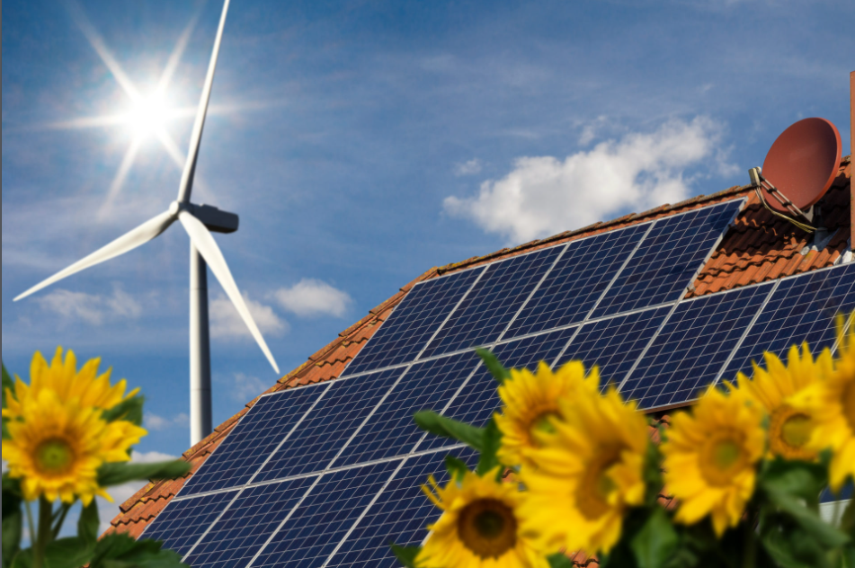
Le lycée dispose :
InfoProd répond donc à un besoin :
Informer les élèves, les personnels et les visiteurs sur la production d’énergie du lycée.
  CONTEXTE
  de panneaux photovoltaïques,
  d’une éolienne,
  d’un parc de batteries,
  mais les données ne sont pas exploitées ni affichées.

